Slide 1
13. Opakování
Bi3434 Zpracování výzkumných dat v antropologii
garant předmětu: Doc. RNDr. Miroslav Králík, Ph.D.
cvičící: Mgr. Lenka Polcerová

Slide 2
Formát dat pro načtení do R
OPAKOVÁNÍ
nejčastěji ve formátu .csv nebo .txt
formáty .csv nebo .txt generujeme nejčastěji z Excelu, pokud nepoužíváme jiný software na generaci dat
ZÁSADY TVORBY TABULEK
přehledně
srozumitelně
neslučujeme buňky
nejlépe zdržíme-li se excesivního formátování buněk
nepropojujeme navzájem listy Excelu
nejlépe jsou-li všechna data na jednom listu
názvy proměnných volíme vhodným způsobem s ohledem na typ dat

Slide 3
Datové tabulky
OPAKOVÁNÍ
než začneme datovou tabulku vytvářet:
1) jaká máme data
sin vs. dx, males vs. females, faktorové proměnné, souřadnice...
2) pro jakou analýzu data chystáme?
výpočet základních statistik,
zobrazení,
korelační analýza, ...
3) pozor na typy formátů buněk (zejména Excel)
používáme datum?
používáme čísla?
české vs. anglické prostředí
Note: použití vhodných názvů proměnných
NEPOUŽÍVAT DIAKRITIKU!

Slide 4
OPAKOVÁNÍ
4) Máme neexistující/nulové hodnoty?
nejčastěji v případě, kdy není možné změřit rozměr, tzn. NA hodnoty
dopředu si „nechystejte“ hodnoty buněk (zejména používáme-li funkce Excelu)
pokud používáme funkce Excelu nezapomene vzorce ODSTRANIT!
5) Pozor na jednotky
zejména v případě měření se doporučuje mít všechny proměnné stejnými jednotkami (vše např. v mm)
6) Pozor na desetinnou čárku vs. tečku
7) Pozor na mezeru v prázdných buňkách
8) Sporné hodnoty (odhad, nepřesné měření) – vůbec neuvádíme, nebo vytvoříme novou proměnnou, která definuje přesnost proměnných, NIKDY nedopisujeme poznámky k numerických proměnným do té SAMÉ buňky!

Slide 5
OPAKOVÁNÍ
9) Nejčastěji volíme strukturu tak, že proměnné představují sloupce a případy představují řádky
10) Nedoporučuje se používat nestandardní symboly pro kategorické proměnné
Ideálně se vyvarovat používá symbolů jako *, +, -, /, atp.
V případě duální kategorické proměnné používáme ideálně 0 a 1
PŘIPOMENUTÍ
R je case sensitive !!!
A a a jsou odlišné symboly
Výrazy/proměnné nezačínáme ‘.’ , ‘_’ ani cifrou
Výrazy/proměnné nenazýváme již existující názvy funkcí!
Názvy objektů: F, T, c apod. také ne.

Slide 6
Úprava dat
OPAKOVÁNÍ
S ohledem na další zpracování/analýzu:
data <- read.delim("opakovani_2.txt", header = TRUE)
data
str(data)
data$Age
data[,2:3]
data[2:5,]
data[Sex=="male",]
attach(data)
data[Sex=="male",]
data[Sex=="male" & Side=="sin",]
data[Age > 35,]
subset(data,data$Age >= 35)[,c("Side","Sex")]
data_2 <- data[ID != "TF017" & ID != "TF019", ]
data_2

Slide 7
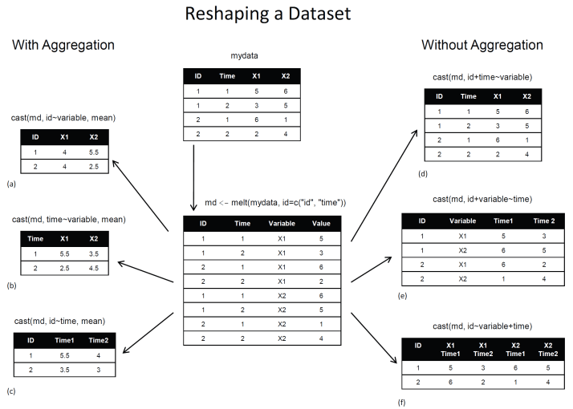
Úprava dat
OPAKOVÁNÍ

Slide 8
Nápověda
OPAKOVÁNÍ
nápověda přímo v R
Případně k jednotlivým balíčkům jejich dokumentace
https://stackoverflow.com/
https://www.r-bloggers.com/
https://www.statmethods.net/index.html
Department of Biostatistics, Vanderbilt University: http://biostat.mc.vanderbilt.edu/wiki/Main/ProgrammingTipsForStatisticians
University of California, Berkeley, Department of Statistics, Concepts in Computing with Data, Phil Spector (2011):
https://www.stat.berkeley.edu/~s133/all2011.pdf
chybová hlášení čteme! - případně chybu můžeme zadat do vyhledávače Googlu
stejně tak čteme i varovná hlášení!

Slide 9
Literatura
OPAKOVÁNÍ
Sylabus předmětu:
Venables WN, Smith DM, R Core Team (2017): An Introduction to R. Notes on R: A Programming Environment for Data Analysis and Graphics Version
(https://cran.r-project.org/doc/manuals/r-release/R-intro.pdf)
KATINA, Stanislav, Miroslav KRÁLÍK a Adéla HUPKOVÁ (2015): Aplikovaná štatistická inferencia I. Biologická antropológia očami matematickej štatistiky. 1. vyd. Brno: Masarykova univerzita, 320 s. ISBN 978-80-210-7752-2.
Drozd P. (2007): Cvičení z biostatistiky. Základy práce se softwarem R. Ostrava: Ostravská univerzita, Přírodovědecká fakulta.

Slide 10
Literatura
OPAKOVÁNÍ
Zuur, A. F., Ieno, E. N., Meesters, E. H. W. G. (2009): A Beginner‘s Guide to R. Springer Dordrecht Heidelberg London New York. e-ISBN 978-0-387-93837-0.
Gentleman, R. (2009): R Programming for Bioinformatics. ISBN: 13: 978-1-4200-6367-7.
Spector, P. (2008): Data manipulation with R. Springer Dordrecht Heidelberg London New York. ISBN 978-0-387-74730-9
Crawley, M. J. (2015): Statistics an Introduction using R. John Wiley & Sons, Ltd. ISBN 978-1-118-94109-6.

Slide 11
OPAKOVÁNÍ
NEZAPOMÍNÁME
vše průběžně kontrolujeme (zejména načtení dat!)
je vhodné místy promazat globální prostředí
můžeme si přepsat objekty,
je možné, že pracujeme s chybně vytvořeným/načteným objektem
vypnout a zapnout RStudio
zejména v případě problémů s balíčky
kód vhodně doplňujeme poznámkami
Pravidlo 1: tak abych věděl/a po půl roce, co jsem dělal/a
Pravidlo 2: tak aby to pochopil i někdo jiný
Snažíme se kód zbytečně neopakovat
Pravidlo: Don‘t Repeat Yourself (DRY)
ale
Pravidlo: Be Clear and Correct First; Fast and Clever Second

Slide 12
Balíčky v R
OPAKOVÁNÍ
Funkce install.packages()
Instalujeme – „stáhneme“ – balíček do adresáře R (ve většině případů win-library)
Balíčky stahujeme z CRAN (=> nutné připojení k internetu)
Funkce librabry()
V projektu (skriptu) „řekneme“ R, že budeme pracovat s funkcemi, které jsou obsaženy v tomto balíčku.
Je možné v RStudiu nastavit, které balíčky se mají spouštět automaticky společně se základní sadou <- NEDOPORUČUJE SE!
Balíčky se aktualizují
Zapomeneme na to a zapomeneme balíčky citovat! => necitujeme POUZE základní sadu.
Balíčky je nutné v některých případech aktualizovat.

Slide 13
OPAKOVÁNÍ
POZNÁMKY K BALÍČKŮM
Funkce install.packages() má četné množství argumentů, př.:
dependencies = TRUE
výchozí nastavení je dependencies = FALSE
Pokud TRUE pak se automaticky nainstalují i balíčky na kterých, právě instalovaný balíček závisí
type = "win.binary"
Většinou není třeba zadávat (výjimkou Mac users)
Obecně se doporučuje začít funkcí: install.packages("název_balíčku")a teprve po tom, co se objeví problém, zjišťovat kde – R nám to zpravidla poví!

Slide 14
Rozšiřující předměty
OPAKOVÁNÍ
Bi3434 Zpracování výzkumných dat v antropologii
MAS01 Aplikovaná statistika I
MAS01c Aplikovaná statistika I – cvičení pro antropology
MAS02 Aplikovaná statistika II
MAS02c Aplikovaná statistika II – cvičení pro antropology
Bi8773 Praktikum z analýzy tvaru
Předměty nabízené MUNI:
Bi7560 Úvod do R
Bi7527 Analýza dat v R

